Slide 1
Классный час:
«Мы будем вечно прославлять ту женщину, чьё имя – МАТЬ»

Slide 2
Цель: формировать в детях чувство уважения к матери.

Slide 3
Задачи:
Вовлечь всех детей в проведение классного часа.
Раскрыть (по возможности) способности каждого ребёнка.
Развивать организационные способности в каждом.
Формировать уважительное отношение друг к другу.
Формировать правильную самооценку.

Slide 4
Этапы реализации:
Познакомить детей с планом проведения классного часа.
Оформить стенгазету.
Разучить стихи.
Написание сочинения «Моя мама»
Нарисовать портреты мам.
Собрать фотографии мам для создания фильма.

Slide 5
«Вся гордость мира от матерей» Горький М.

Slide 6
Это – искра первая сознанья,
Первая улыбка малыша.
Слово это пусть всегда пребудет
И, пробившись сквозь любой затор,
Даже в сердце каменном пробудит
Заглушённый совести укор.
Слово это сроду не обманет,
В нём сокрыто жизни существо:
В нём – исток всего. Ему конца нет.
Встаньте!..
Я произношу его:
«МАМА!»
Гамзатов Р.
Встаньте все и выслушайте стоя
Сохранённое во всей красе
Слово это – древнее, святое!
Распрямитесь! Встаньте!..
Встаньте все!
Как леса встают с зарёю новой,
Как травинки рвутся к солнцу ввысь,
Встаньте все, заслышав это слово,
Потому что в слове этом – жизнь.
Слово это – зов и заклинанье,
В этом слове – сущего душа.

Slide 7
Материнская молитва со дна моря вынимает.

Slide 8
Материно сердце в детях, а детское – в камне.

Slide 9
Мать кормит детей – сохнет, а они по ней и не охнут.

Slide 10
При солнышке тепло, а при матери добро.

Slide 11
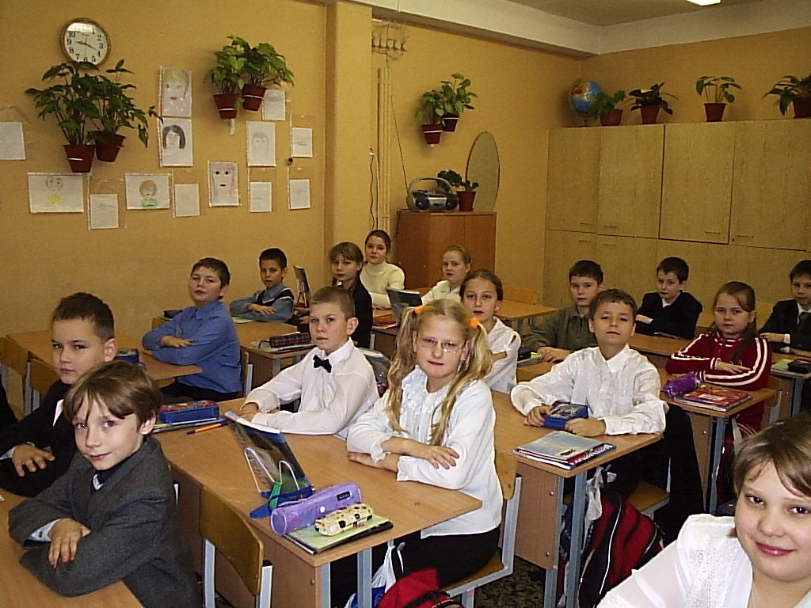

Slide 12
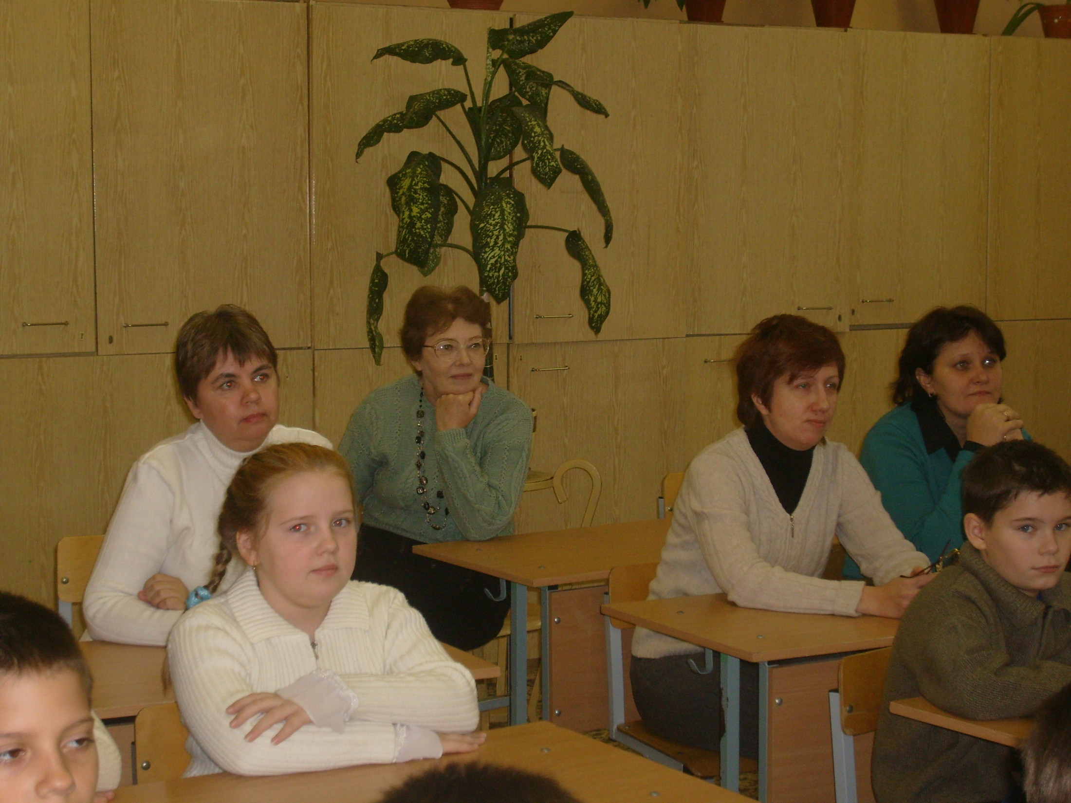

Slide 13
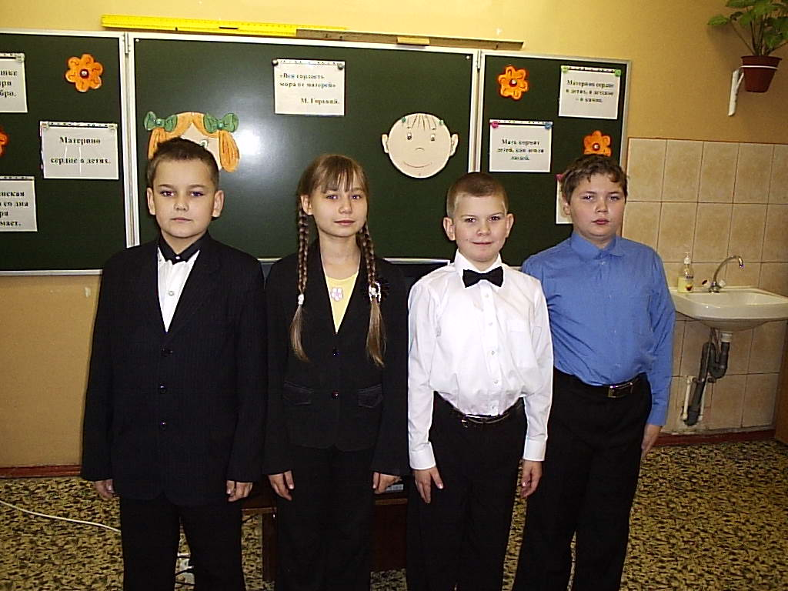

Slide 14
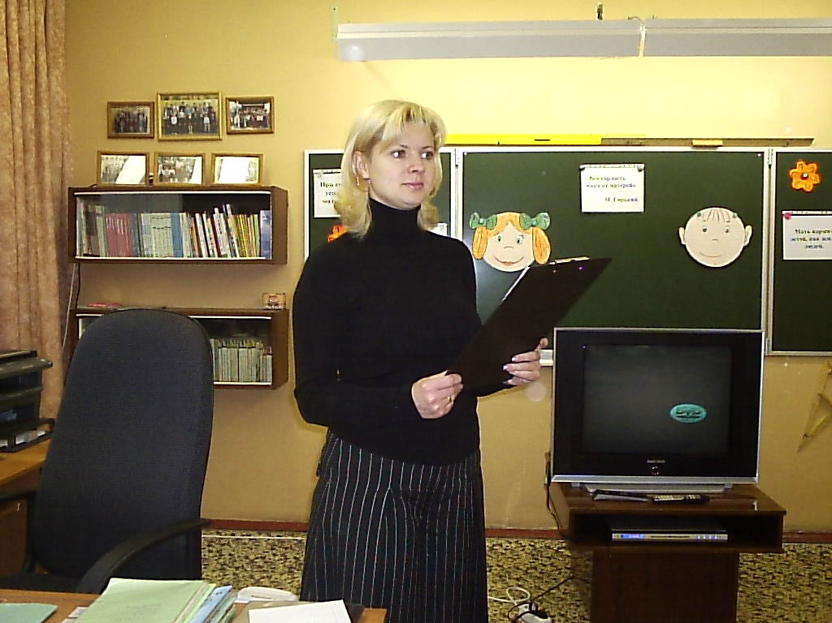

Slide 15
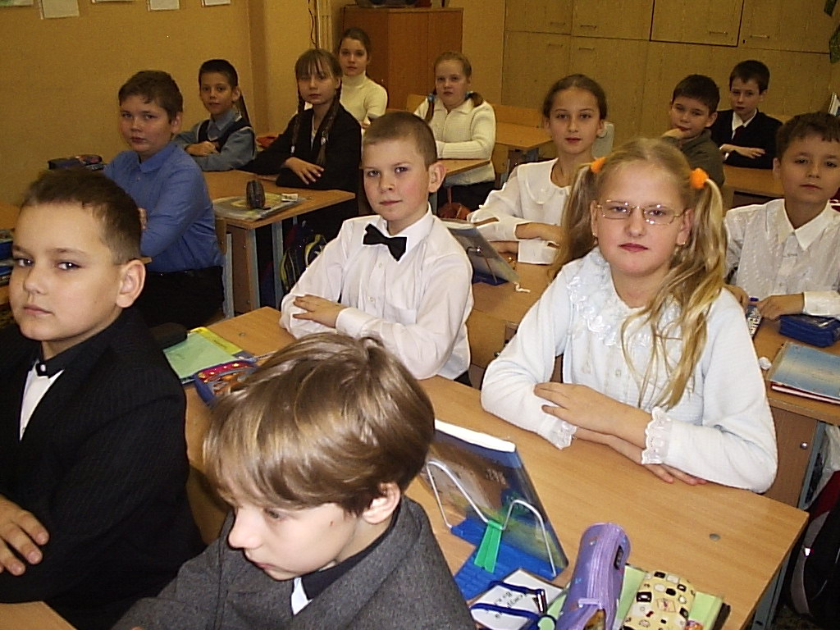

Slide 16
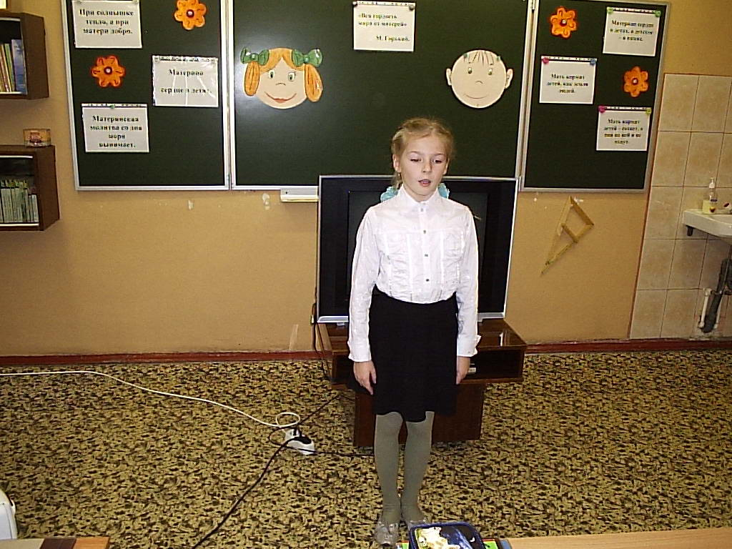

Slide 17
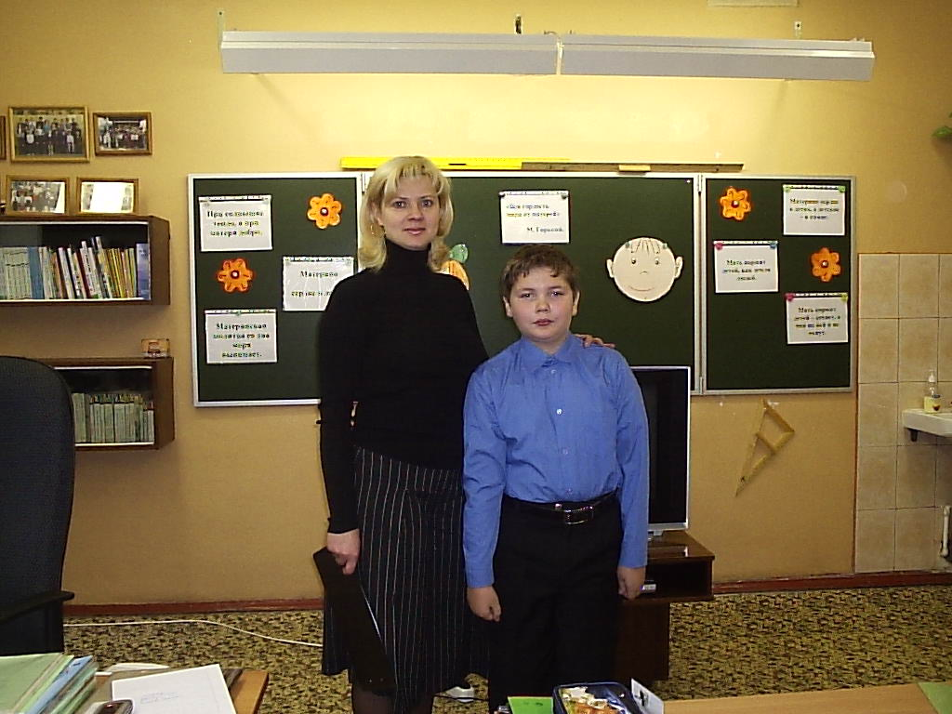

Slide 18
Любимой маме.
В этот светлый день осенний
Мамин праздник наступил.
Поздравляем и желаем
Милым мамам новых сил.
Мамы моют и готовят,
Убираются и шьют.
Пожалеют, поцелуют,
Приласкают и споют.
Дорогие мамы наши!
Всех-всех-всех вы в мире краше.
Нет красивей и умнее,
Нет заботливей и добрее.
Очень сильно я люблю маму милую
мою!

Slide 19
Наши мамы

